Slide 1

Conan vs
Submodules

Slide 2
Проблема
Необходимо добавить библиотеку в проект
Примеры:
Radar библиотеки — собственные, проверенные решения, используемые в нескольких проектах
protobuf — сериализация данных, межплатформенный формат обмена (через Conan / сабмодуль)
spdlog — высокопроизводительный логгер, поддерживает асинхронность
fmt — форматирование строк (совместим с spdlog, входит в C++20 как std::format)
gtest / gmock — модульное тестирование и мок-объекты (Google Test)
Catch2 — альтернатива Google Test с проще синтаксисом
nlohmann/json — удобный и компактный JSON-парсер
range-v3 — расширенные адаптеры для STL, precursor to C++20 ranges
serial — простое общение с серийным портом (например, для embedded)
contracts — реализация design-by-contract, можно ограничиться ассертами
result / expected — безопасная альтернатива исключениям (tl::expected, outcome)
thread pool — пула потоков (можно взять готовое решение или внедрить своё)
Argcpp — парсинг аргументов командной строки
magic_enum — отражение enum'ов без макросов
date (Howard Hinnant) — работа с временем и датами (частично в C++20)
...

Slide 3
FAQ
- «Не надо использовать готовые, пишите сами»
Да, мы можем это сделать, но поддержка своих собственных версий может сильно замедлить разработку, ведь есть версии, которые общедоступны, проверены тысячами программистов и спасают нас от изобретения колеса
- «Это не сложно сделать»
Это может казаться несложным, но пограничные случаи и долгосрочная поддержка могут похоронить всю разработку со всеми сроками. Уже есть библиотеки которые решили эти проблемы за нас
- «Нам нужен полный контроль»
Поэтому мы должны использовать проверенные открытые проекты. Мы можем запросто получить полный контроль и без создания своих библиотек с нуля.
- «Нам не нужно это всё»
Сегодня нам может это не понадобится, но имея под рукой правильные инструменты можно сохранить завтрашний день. Это инвестиция в скорость и гибкость разработки

Slide 4

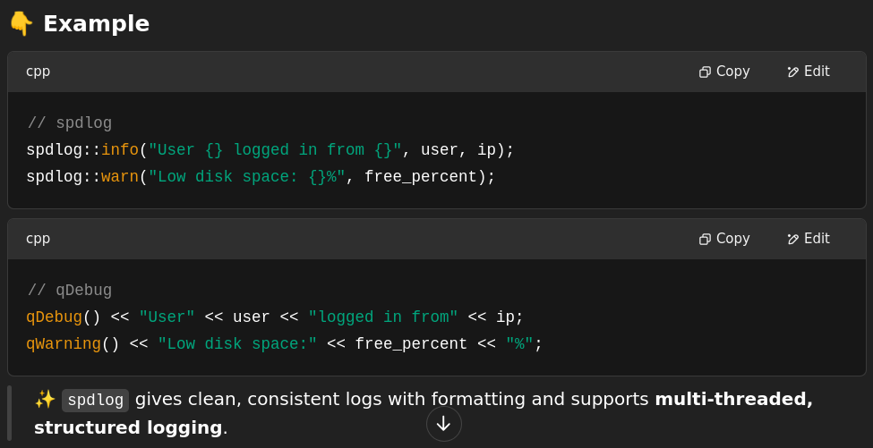
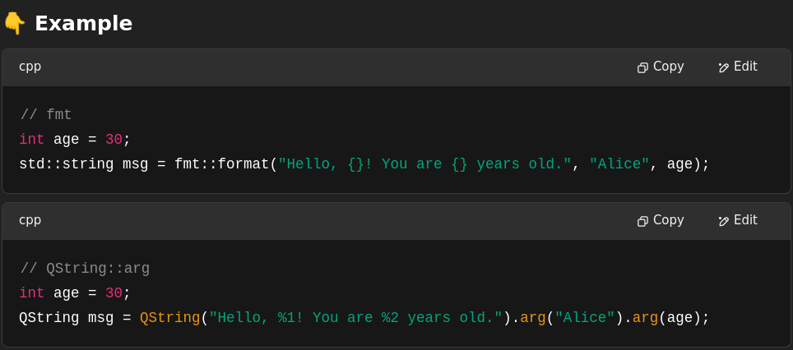
FAQ
- «У нас есть Qt. Используйте его»
  Система логирования у Qt ужасная в отличие от специализированных библиотек как spdlog.
  Библиотека Qt не STL-compatible, она использует свои собственные типы Qstring, Qlist, Qvariant
  Qstring::arg() это ужасная альтернатива fmt, которая медленно работает и еще к тому же возвращает Qstring.
  Использование Qt для embedded разработки это перебор. Для кросс компиляции такого приложения понадобится собранный под нужную платформу весь Qt, что является адом.

Slide 5
FAQ
Qt это в первую очередь GUI framework
Он хорош для определенных задач, но не для всех
- parent система?
- moc компиляция?
- noexcept код?
- собственные типы?
- логирование?
- сложность тестирования?
- тяжеловесность?
- современные средства?

Slide 6
FAQ
- «Интернет закроют и песенка будет спета»
На самом деле в современных реалиях эта проблема более чем актуальна. Для того чтобы не оказаться в точке невозврата — необходимо все используемые библиотеки добавлять на наш artifactory, gitlab и прочие зеркала.
Если мысль просто отказаться от библиотек не отпускает — тогда надо прочитать презентацию сначала внимательно еще раз.

Slide 7




Итак
На этом этапе мы выяснили что библиотеки в том или ином виде всё таки нам нужны.
Теперь разберемся как на самом деле можно подключить их в проект

Slide 8
Почему библиотеку нельзя просто скопировать в проект?
- Полностью теряем версионирование
Какая версия библиотеки используется в проекте?
- Невозможно быстро подтягивать обновления
Только копировать билиотеку целиком
- Поправили в одном месте — забыли в другом?
Если недальновидное желание в моменте внести изменение в скопированную библиотеку победит, то родится другая версия библиотеки, которую придется поддерживать независимо от предыдущих. А если мы захотим потом объединить изменения копии и оригинальной из репозитория… Ну вы поняли
В общем всё время разработчиков будет уходить на разрешение бесконечных конфликтов кода
Заложили мину сами себе...

Slide 9


Ладно... а что там с системными библиотеками?

Slide 10
Ладно а что там с системными библиотеками?
Допустим мы захотели использовать protobuf потому что почему бы и нет.
Мы знаем требования под наше приложение:
- Кроссплатформенность (Ubuntu? Windows? Arm?)
astra 1.7 — protobuf 3.19.0
astra 1.8 — protobuf 3.27.0
Ubuntu — protobuf 4.0.1
- Разные headers?
- Какими комипляторами собрана? (ABI - Application Binary Interface)
- Кросс-компиляция возможна только имея соответствующую платформу?
- CI/CD должен содержать предустановленный протобаф

Slide 11

Ну всё всё, переходим на submodules

Slide 12
Какие проблемы решает git submodule?
- Добавить библиотеку(spdlog, googletest, fmt)
git submodule add
- Единые обновления во всех проектах
git pull
git submodule update —init —recursive
- Выбор версии библиотеки
git checkout v0.1.0

Slide 13
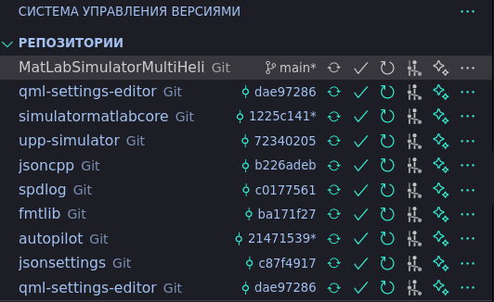
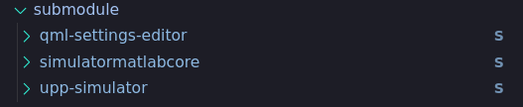

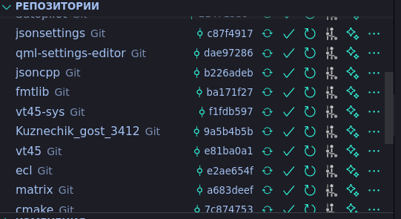


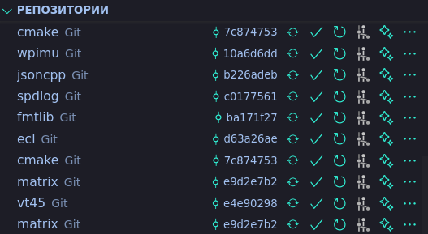
Какие проблемы создает git submodule?
- Засорение исходного кода проекта

Slide 14


Какие проблемы создает git submodule?
- Необходимость повторной компиляции всех зависимостей после удаления папки build
- Необходимость повторной компиляции общих зависимостей
- protobuf (~15 минут или 45 минут на windows)
- QmlSettingsEditor (~60 файлов)
- autopilot (~120 файлов)

Slide 15
Какие проблемы создает git submodule?
- Если есть не Cmake зависимости, то это автоматические похороны кроссплатформенности
Autotools
Msbuild
Xcode
Gcc
Qmake
pkg_config
Virtualenv
Make
Deploy

Slide 16
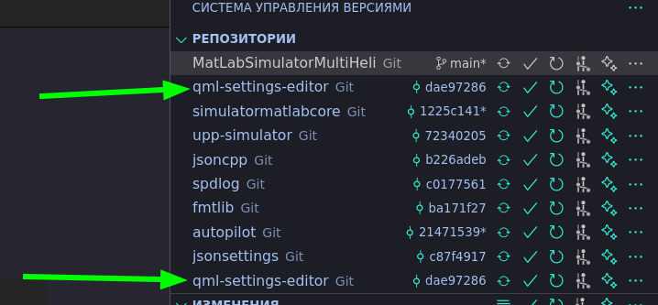
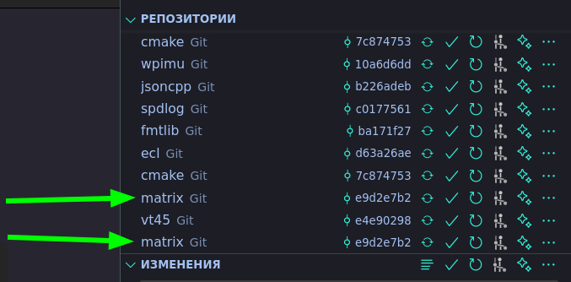
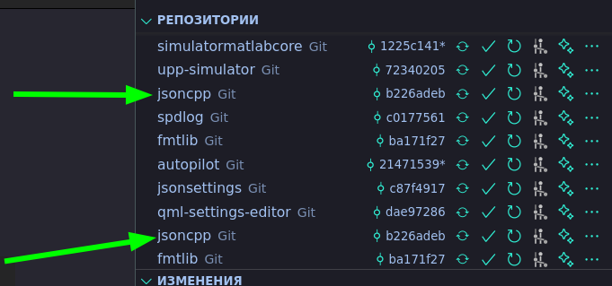

Какие проблемы создает git submodule?
- При дублировании библиотек в итоге будет взята первая попавшаяся версия

